Slide 1




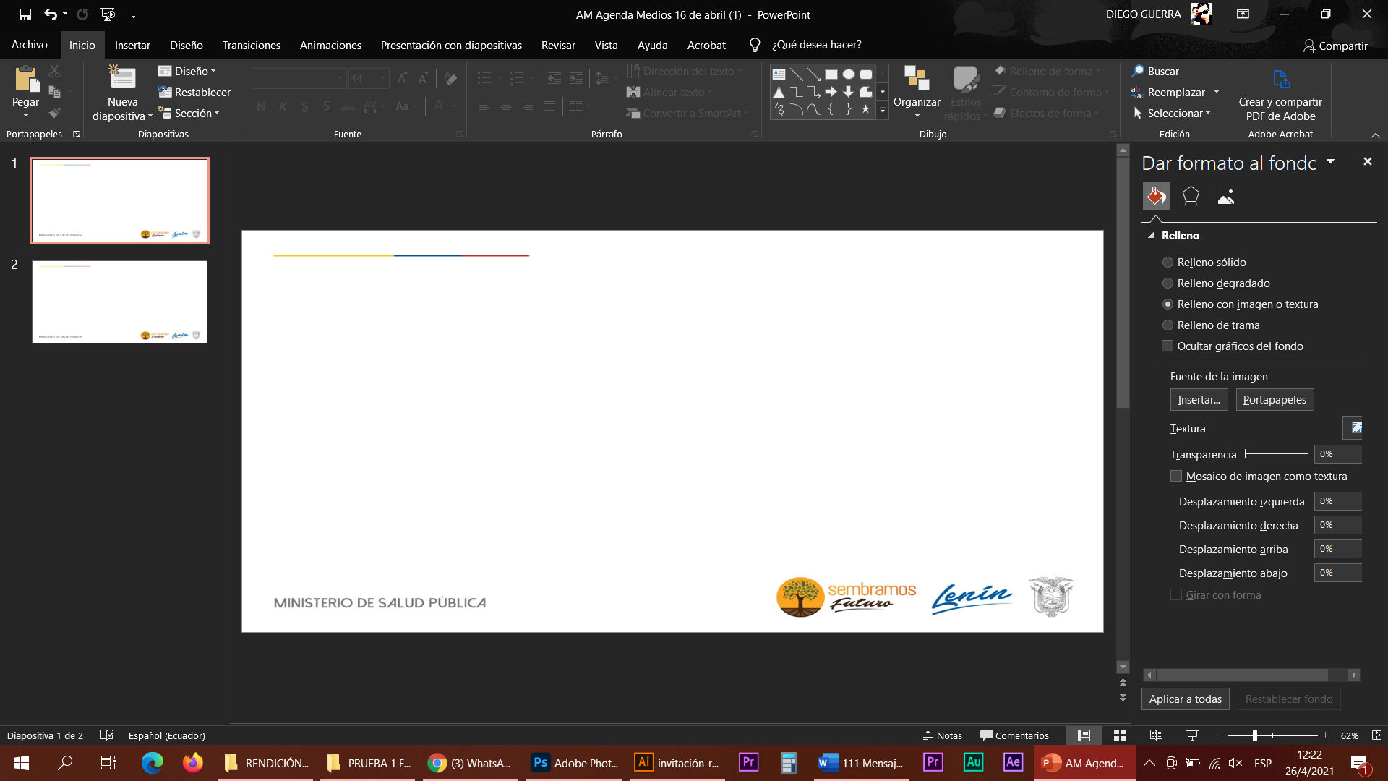
MINISTERIO DE SALUD PÚBLICA
COORDINACIÓN ZONAL 9
HOSPITAL PABLO ARTURO SUÁREZ

Slide 2
MINISTERIO DE SALUD PÚBLICA
HOSPITAL PABLO ARTURO SUÁREZ
RENDICIÓN DE CUENTAS 2020
2020
29 Febrero el Hospital activa Plan de Contingencia
Primeras semanas de Marzo se realiza intervenciones de infraestructura en Emergencia
27 Marzo se declaró Hospital Principal de atención pacientes COVID – Zona 9
Se suspende atención en Consulta Externa, y Edificio Hospitalización se habilita para atención exclusiva de COVID
16 de Marzo Emergencia se hace exclusiva para síntomas respiratorios, 19 camas
Con el incremento de la demanda se habilitaron más áreas COVID (Ginecología) y se instaló en Mayo el Hospital Móvil 2

Slide 3

EJECUCIÓN
PRESUPUESTARIA

Slide 4
MINISTERIO DE SALUD PÚBLICA
HOSPITAL PABLO ARTURO SUÁREZ
PRESUPUESTO EJECUTADO 2020

Slide 5
MINISTERIO DE SALUD PÚBLICA
HOSPITAL PABLO ARTURO SUÁREZ
PRESUPUESTO EJECUTADO 2020

Slide 6
MINISTERIO DE SALUD PÚBLICA
HOSPITAL PABLO ARTURO SUÁREZ
PROCESOS DE CONTRATACIÓN 2020
TIPO DE CONTRATACIÓN | Adjudicados
 | Número Total | Valor Total
Ínfima Cuantía | 235 | 1.121.195,47
Licitación | 1 | 87.128,50
Subasta Inversa Electrónica | 48 | 4.216.045,30
Procesos de Declaratoria de Emergencia | 16 | 480.754,50
Régimen Especial | 5 | 999.234,46
Catálogo Electrónico | 225 | 2.270.280,85
Total procesos | 530 | 9.174.639,08

Slide 7
TALENTO
HUMANO

Slide 8


MINISTERIO DE SALUD PÚBLICA
HOSPITAL PABLO ARTURO SUÁREZ
TALENTO HUMANO DEL MSP
TIPO DE CONTRATO | No. Servidores | PLAN DE CONTINGENCIA COVID
NOMBRAMIENTOS PROVISIONALES | 188 | -
NOMBRAMIENTOS DEFINITIVOS | 198
CONTRATO DE SERVICIOS OCASIONALES | 277 | 178
CONTRATOS INDEFINIDOS (CT) | 121 | 14
CONTRATO COLECTIVO | 161
DEVENGANTES DE BECA | 18
SERVICIO RURAL | 2
TOTAL | 965 | 192
NÓMINA TOTAL AL 30 DICIIEMBRE | 1.157
Operativos: 87%
Administrativos: 13%
Información con corte al 31 de diciembre 2020

Slide 9
MINISTERIO DE SALUD PÚBLICA
HOSPITAL PABLO ARTURO SUÁREZ
TALENTO HUMANO DEL MSP
SERVIDORES PARA COVID 19 AL 31 DE DICIEMBRE 2020
MÉDICOS | 63
ENFERMERA/OS | 46
AUXILIAR ENFERMERÍA | 23
ADMINISTRATIVOS | 22
FARMACIA/ IMAGEN / LABORATORIO/ TERAPISTAS | 10
POSTGRADISTAS | 4
CONTAGIOS PERSONAL HPAS | 168
CONTAGIOS SERVICIOS EXTERNALIZADOS | 54
TOTAL CONTAGIOS | 222
NÓMINA 1.157
15 % PERSONAL CONTAGIADO

Slide 10
MINISTERIO DE SALUD PÚBLICA
HOSPITAL PABLO ARTURO SUÁREZ
HOSPITAL DOCENTE
Nivel de formación | 2020 | Instituciones de Educación Superior | CARRERAS
Pre grado | 0 |  | Por disposición de las instituciones de educación superior los estudiantes de pre grado han mantenido clases virtuales durante la pandemia
Internado | 109 | PUCE, UCE, UTE, UDLA, ESPOCH, UG, UNACH | Medicina, Enfermería, Fisioterapia
Postgrado | 102 | PUCE, UCE, UTE | Medicina Interna, UCI, Emergencia, Radiología, Otorrinolaringología, Dermatología
Total de estudiantes HPAS | 211

Slide 11
PRODUCCIÓN HOSPITALARIA

Slide 12

MINISTERIO DE SALUD PÚBLICA
HOSPITAL PABLO ARTURO SUÁREZ
PRODUCCIÓN ESTABLECIMIENTOS DE SALUD MSP
33.878 ATENCIONES
De enero a marzo se atendía 20 especialidades clínicas y 12 especialidades quirúrgicas
Se suspendió la atención y en junio se implementó la clínica Post COVID en la que se han venido realizando atenciones a pacientes egresados de COVID 19, en las especialidades de Medicina Interna, Cardiología, Salud Mental y Unidad de Atención Integral

Slide 13
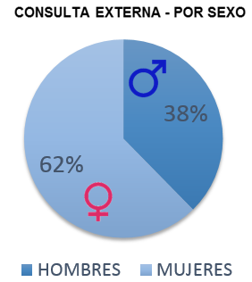
MINISTERIO DE SALUD PÚBLICA
HOSPITAL PABLO ARTURO SUÁREZ
PRODUCCIÓN ESTABLECIMIENTOS DE SALUD MSP
CONSULTA EXTERNA: 21.118 ATENCIONES MUJERES
5 Primeras Patologías Perfil Epidemiológico General | Trastornos de los dientes y sus estructuras de sostén Trastornos del humor Otras enfermedades de la piel y tejido subcutáneo Hipertensión esencial Diabetes Mellitus
CONSULTA EXTERNA: 12.760 ATENCIONES HOMBRES
5 Primeras Patologías Perfil Epidemiológico General | Enfermedad por virus de la inmunodeficiencia (VIH) Examen general e investigación de personas sin quejas o diagnóstico informado Trastornos de los dientes y sus estructuras de sostén Hiperplasia de la próstata Otras enfermedades de la piel y tejido subcutáneo

Slide 14
MINISTERIO DE SALUD PÚBLICA
HOSPITAL PABLO ARTURO SUÁREZ
PRODUCCIÓN ESTABLECIMIENTOS DE SALUD MSP
HOSPITALIZACIÓN: 5.986 EGRESOS
5 Primeras Causas de Morbilidad por Egreso Hospitalario: Clínica | NEUMONIA POR COVID-19 POSITIVO NEUMONIA POR SOSPECHA DE COVID-19 Diabetes mellitus Neumonía Otras enfermedades hipertensivas

Slide 15

MINISTERIO DE SALUD PÚBLICA
HOSPITAL PABLO ARTURO SUÁREZ
PRODUCCIÓN ESTABLECIMIENTOS DE SALUD MSP
EGRESOS HOSPITALARIOS
MORTALIDAD: 756 CASOS
Neumonía por COVID 19: 466
Neumonía por sospecha COVID: 237
Otras enfermedades cerebrovasculares: 5
Otras causas: 44
Neumonía: 4

Slide 16
MINISTERIO DE SALUD PÚBLICA
HOSPITAL PABLO ARTURO SUÁREZ
PRODUCCIÓN ESTABLECIMIENTOS DE SALUD MSP
EMERGENCIA: 20.019 ATENCIONES
5 Primeras Patologías Perfil Epidemiológico General | COVID-19 VIRUS NO IDENTIFICADO Traumatismos de regiones especificadas, de regiones no especificadas y de múltiples regiones del cuerpo Otras complicaciones del embarazo y del parto Otros trastornos del sistema urinario Otras infecciones agudas de las vías respiratorias superiores

Slide 17
MINISTERIO DE SALUD PÚBLICA
HOSPITAL PABLO ARTURO SUÁREZ
PRODUCCIÓN ESTABLECIMIENTOS DE SALUD MSP
20.019
Atenciones

Slide 18
MINISTERIO DE SALUD PÚBLICA
HOSPITAL PABLO ARTURO SUÁREZ
PRODUCCIÓN ESTABLECIMIENTOS DE SALUD MSP
2.284 Atenciones:
1.956 en Quirófano
328 Salas de procedimientos
menores

Slide 19
MINISTERIO DE SALUD PÚBLICA
HOSPITAL PABLO ARTURO SUÁREZ
PRODUCCIÓN ESTABLECIMIENTOS DE SALUD MSP
Total: 1.107 partos
1.103 nacidos vivos
10 cesáreas gemelares
97 legrados
166 esterilizaciones

Slide 20
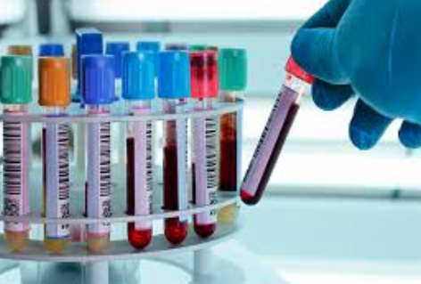
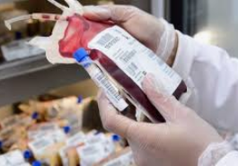

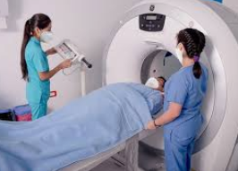
MINISTERIO DE SALUD PÚBLICA
HOSPITAL PABLO ARTURO SUÁREZ
PRODUCCIÓN ESTABLECIMIENTOS DE SALUD MSP
Laboratorio de Anatomía Patológica
Medicina Transfusional
Servicio de Imagen
Laboratorio Clínico
2.792
Histologías realizadas
873
Citologías
realizadas
19.354
Radiografías realizadas
1.159
Ecografías realizadas
4.224
Tomografías realizadas
520
Mamografías realizadas
426.763 Determinaciones realizadas
1.511
Unidades de transfusión realizadas

Slide 21


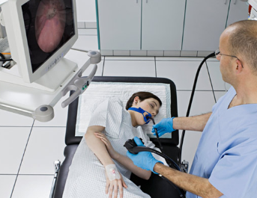
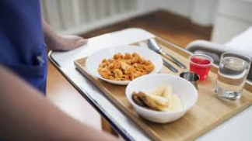
MINISTERIO DE SALUD PÚBLICA
HOSPITAL PABLO ARTURO SUÁREZ
PRODUCCIÓN ESTABLECIMIENTOS DE SALUD MSP
Servicio de Rehabilitación
Servicio de Nutrición
Exámenes Gastroenterología
Farmacia
236
Endoscopias
129
Colonoscopias
40.119
Atenciones realizadas
103.338
Raciones entregadas a pacientes
96.477
Raciones entregadas a personal de salud
99.152
Recetas
Dispensadas

Slide 22
ACCIONES EMERGENCIA
SANITARIA POR COVID-19

Slide 23
MINISTERIO DE SALUD PÚBLICA
HOSPITAL PABLO ARTURO SUÁREZ
ACCIONES Y RESULTADOS - PANDEMIA COVID 19
Dotación de camas
Mes | Criticas | Hospitalización | Otras patologías | Total
Marzo | 19 | 0 | 0 | 19
Junio | 33 | 91 | 31 | 155
Julio | 39 | 85 | 31 | 155
Agosto | 39 | 92 | 31 | 162
Octubre | 39 | 65 | 31 | 135
Diciembre | 39 | 65 | 31 | 135

Slide 24
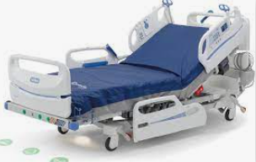
MINISTERIO DE SALUD PÚBLICA
HOSPITAL PABLO ARTURO SUÁREZ
ATENCIONES COVID INDICADORES
PORCENTAJE DE OCUPACIÓN - HOSPITALIZACIÓN: 69%
PORCENTAJE DE OCUPACIÓN – UCI: 95%
PORCENTAJE DE OCUPACIÓN – GENERAL: 78%
DÍAS DE ESTADA: 12.4 días
ABASTECIMIENTO MEDICAMENTOS: 86,31%
ABASTECIMIENTO DISPOSITIVOS MÉDICOS: 72,74%
PORCENTAJE MORTALIDAD HOSPITALARIA: 32,83%
Información con corte al 31 de diciembre 2020
Notes:
Problemas de abastecimiento por falta de proveedores que oferten Midazolam, Propofol, Fentanilo, Remifentanilo, entre otros.
Problemas de abastecimiento por falta de proveedores que oferten Guantes quirúrgicos y de examinación, Ternos quirúrgicos, mascarillas, entre otros.
Algunas subastas se declararon Desierto y Archivo porque proveedores no presentaron ofertas.

Slide 25
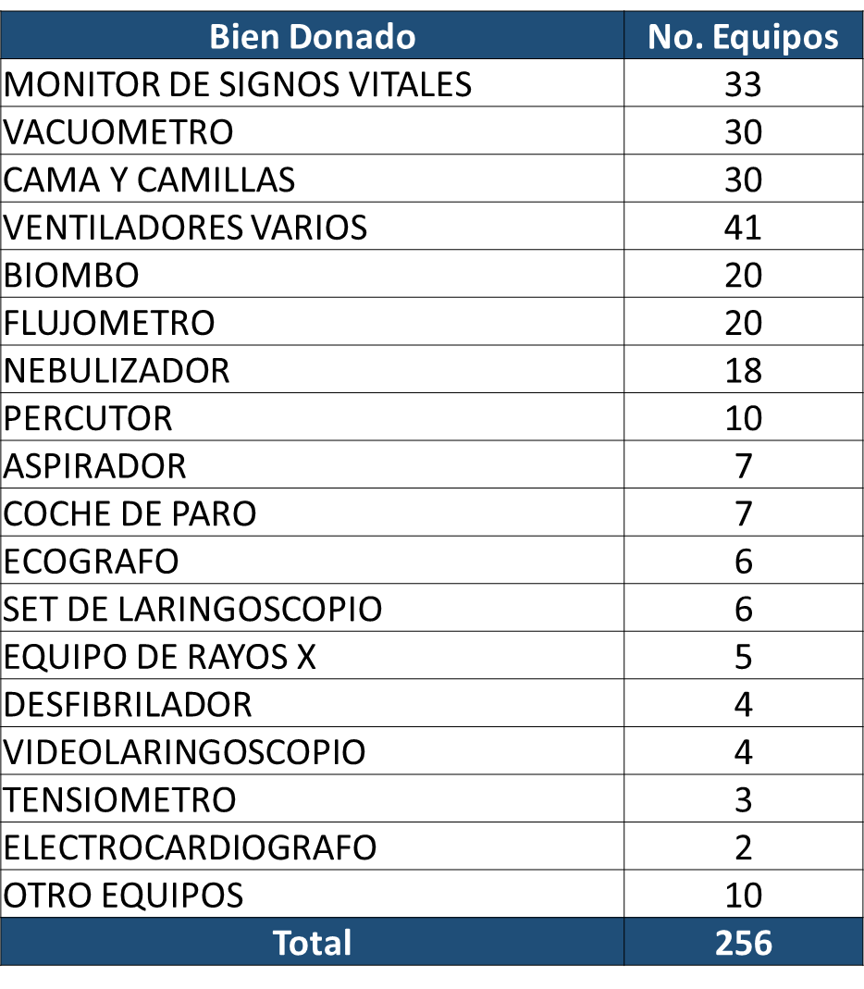
MINISTERIO DE SALUD PÚBLICA
HOSPITAL PABLO ARTURO SUÁREZ
ACCIONES Y RESULTADOS - PANDEMIA COVID 19
DONACIONES RECIBIDAS 2020
Entidad | No. Equipos
FIDEICOMISO SALVAR VIDAS EC | 3
FIDEICOMISO SUMAR JUNTOS | 29
MINISTERIO DE SALUD PUBLICA | 65
PROYECTO BID | 117
SERVIVIO NACIONAL DE GESTION DE RIESGOS Y EMERGENCIAS | 40
Personas Naturales | 2
Total general | 256 equipos $ 2.067.286,00

Slide 26
MINISTERIO DE SALUD PÚBLICA
HOSPITAL PABLO ARTURO SUÁREZ
ACCIONES Y RESULTADOS - PANDEMIA COVID 19
25 atenciones diarias en promedio

Slide 27
MINISTERIO DE SALUD PÚBLICA
HOSPITAL PABLO ARTURO SUÁREZ
ACCIONES Y RESULTADOS - PANDEMIA COVID 19
Egresos Año COVID:
2.242
Fallecidos Año COVID:
736

Slide 28
MINISTERIO DE SALUD PÚBLICA
HOSPITAL PABLO ARTURO SUÁREZ
ACCIONES Y RESULTADOS - PANDEMIA COVID 19
Detalle personal | No. Funcionarios
Nombramiento definitivo por LOAH primera fase | 57 | 397
Nombramiento provisional segunda fase en curso | 10
Contratos ocasionales para LOAH | 330
Funcionarios en otras EODS | 47
FUNCIONARIOS TELETRABAJO | 74 | 65 - Operativos 9 - Administrativos
FUNCIONARIOS VACUNADOS (Incluido guardianía, limpieza, catering, internos de medicina) | 1.307
PERSONAL PENDIENTE DE VACUNACIÓN | 110

Slide 29
ATENCIONES A TRAVÉS
RED HOSPITALARIA

Slide 30

MINISTERIO DE SALUD PÚBLICA
HOSPITAL PABLO ARTURO SUÁREZ
SERVICIO DE LA LÍNEA 171
Opción 1: Agendamiento
Opción 2: Asesoría
Opción 3: Gestión de requerimientos e inconformidades
Opción 4: Discapacidades
Canal accesible para el ciudadano
Genera información útil para tomar decisiones y acciones de mejora para la calidad de los servicios.
Mecanismo objetivo e independiente para registrar las inconformidades sobre los servicios de salud.
Registra sus felicitaciones, inconformidades, denuncias, y requerimientos.
Servicios opción 3

Slide 31
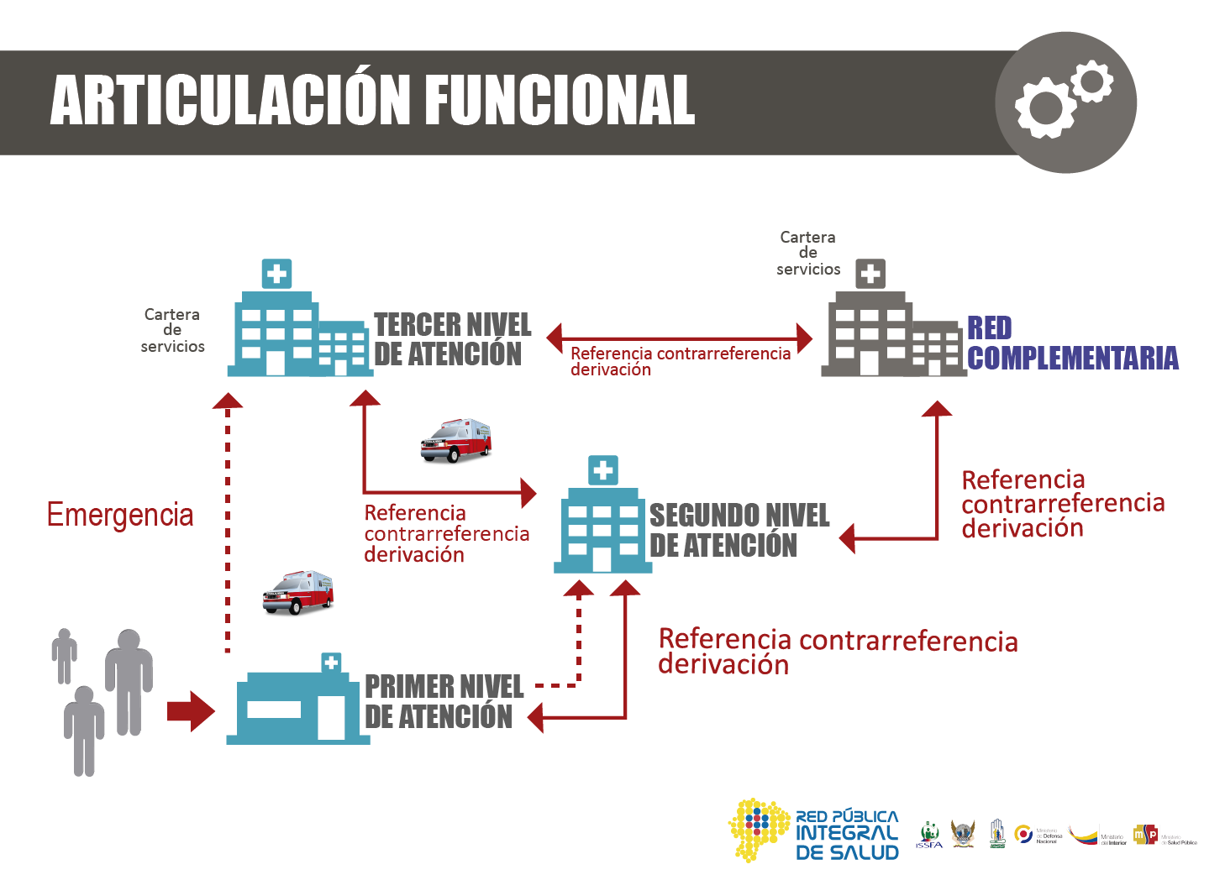
MINISTERIO DE SALUD PÚBLICA
HOSPITAL PABLO ARTURO SUÁREZ
ARTICULACIÓN FUNCIONAL DE LA RPIS-RPC

Slide 32
MINISTERIO DE SALUD PÚBLICA
HOSPITAL PABLO ARTURO SUÁREZ
ATENCIONES RPIS 2020 NO COVID
Notes:
EL TERMINO TRANSFERENCIA INVOLUCRA LA REFERENCIA + LA DERIVACIÓN
REFERENCIA: MOVILIZACIÓN DE UN PACIENTE DEL MSP AL MSP
DERIVACIÓN: MOVILIZACIÓN DE UN PACIENTE DEL MSP A UN ENTE EXTERNO (IESS, ISSFA, ISSPOL, RPC)
RPIS: ARTICULACIÓN DE LA RED PÚBLICA (IESS, ISSFA, ISSPOL)
RPC: RED PRIVADA COMPLEMENTARIA

Slide 33
MINISTERIO DE SALUD PÚBLICA
HOSPITAL PABLO ARTURO SUÁREZ
ATENCIONES RPIS 2020 COVID

Slide 34



MINISTERIO DE SALUD PÚBLICA
HOSPITAL PABLO ARTURO SUÁREZ
ARTICULACIÓN RPIS DERIVACIONES (ATENCIONES)
DERIVACIONES RPIS
IESS 24 Pacientes
ISSFA 2 Pacientes
ISSPOL 2 Pacientes
TOTAL: 28
Pacientes derivados en la Red Pública Integral de Salud
Notes:
EL TERMINO TRANSFERENCIA INVOLUCRA LA REFERENCIA + LA DERIVACIÓN
REFERENCIA: MOVILIZACIÓN DE UN PACIENTE DEL MSP AL MSP
DERIVACIÓN: MOVILIZACIÓN DE UN PACIENTE DEL MSP A UN ENTE EXTERNO (IESS, ISSFA, ISSPOL, RPC)
RPIS: ARTICULACIÓN DE LA RED PÚBLICA (IESS, ISSFA, ISSPOL)
RPC: RED PRIVADA COMPLEMENTARIA

Slide 35
MINISTERIO DE SALUD PÚBLICA
HOSPITAL PABLO ARTURO SUÁREZ
AMPLIACIÓN DE LA COBERTURA SANITARIA
RED PRIVADA COMPLEMENTARIA (RPC)
DERIVACIONES DE PACIENTES
77 Pacientes
DERIVACIONES PARA ESTUDIOS COMPLEMENTARIOS
125 IMAGEN
85 LABORATORIO
32 APOYO DIAGNÓSTICO/
TERAPEÚTICO
242
ESTUDIOS
Notes:
EL TERMINO TRANSFERENCIA INVOLUCRA LA REFERENCIA + LA DERIVACIÓN
REFERENCIA: MOVILIZACIÓN DE UN PACIENTE DEL MSP AL MSP
DERIVACIÓN: MOVILIZACIÓN DE UN PACIENTE DEL MSP A UN ENTE EXTERNO (IESS, ISSFA, ISSPOL, RPC)
RPIS: ARTICULACIÓN DE LA RED PÚBLICA (IESS, ISSFA, ISSPOL)
RPC: RED PRIVADA COMPLEMENTARIA

Slide 36


MINISTERIO DE SALUD PÚBLICA
HOSPITAL PABLO ARTURO SUÁREZ
HACIA LA TRANSFORMACIÓN DIGITAL
ANTES
AHORA

Slide 37

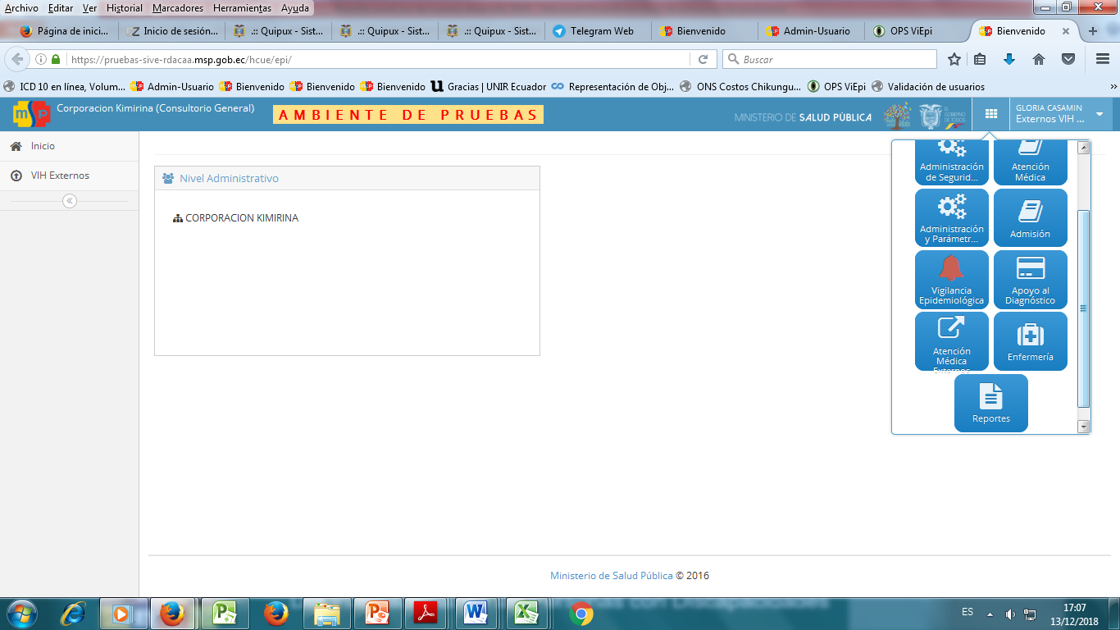
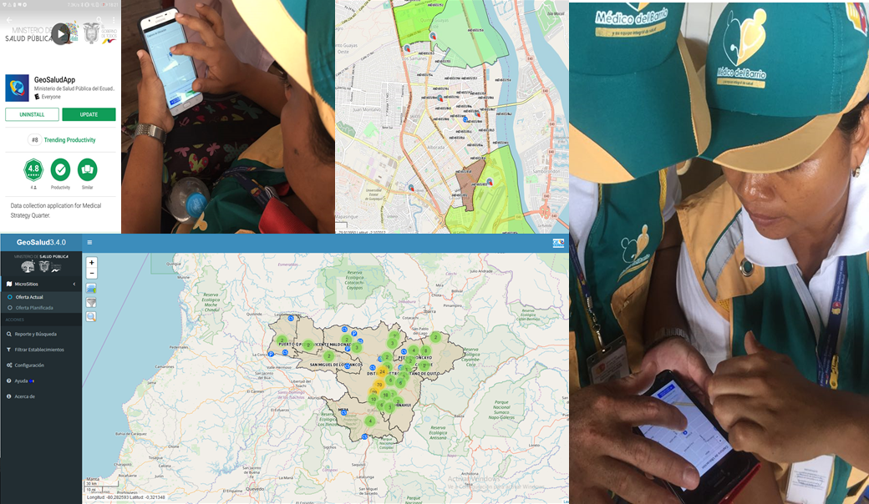
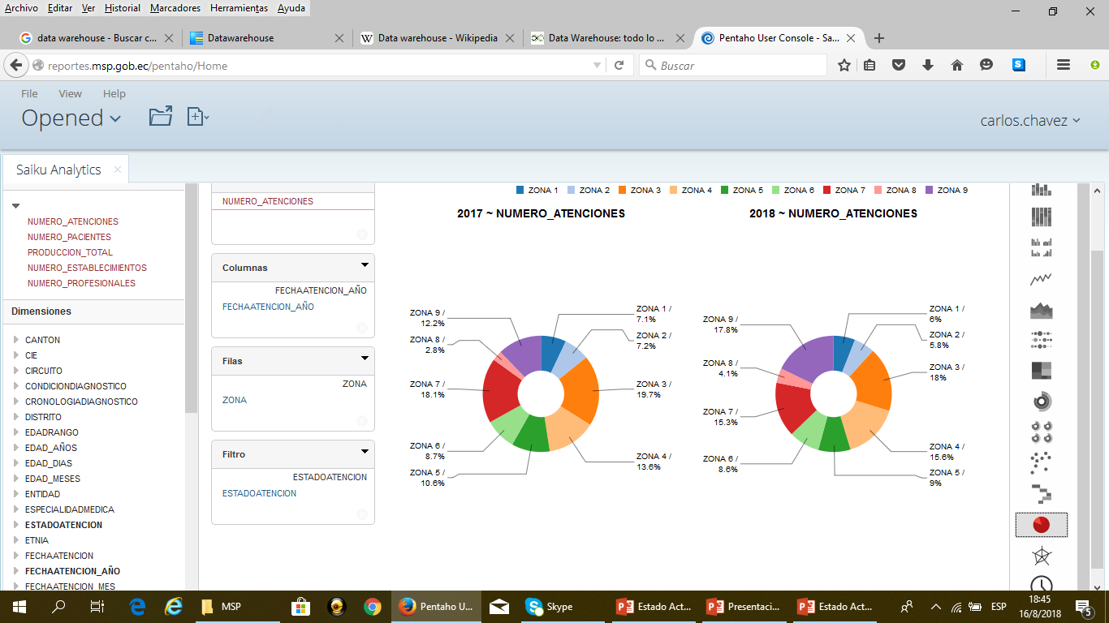
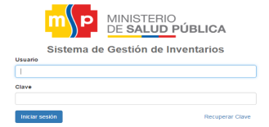
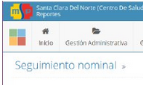
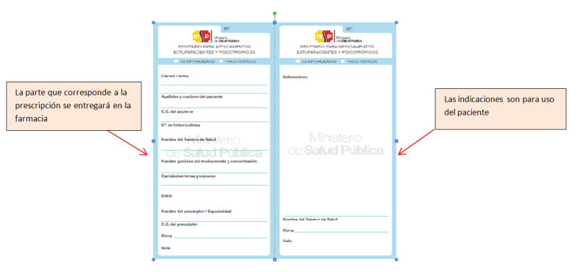
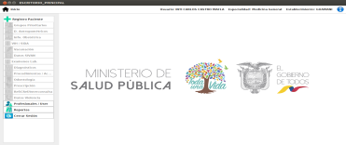
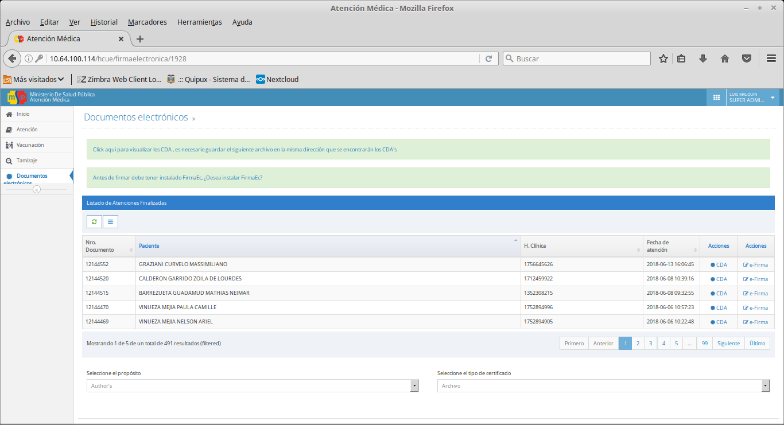
MINISTERIO DE SALUD PÚBLICA
HOSPITAL PABLO ARTURO SUÁREZ
HACIA LA TRANSFORMACIÓN DIGITAL
Producción
PRAS
APP Vigilancia Epidemiológica
APP Geosalud
Data Warehouse
Desarrollo y Pruebas
Gestión Inventarios
Seguimiento nominal
Receta electrónica
Rdacaa 2.0
Firma electrónica documentos clínicos

Slide 38
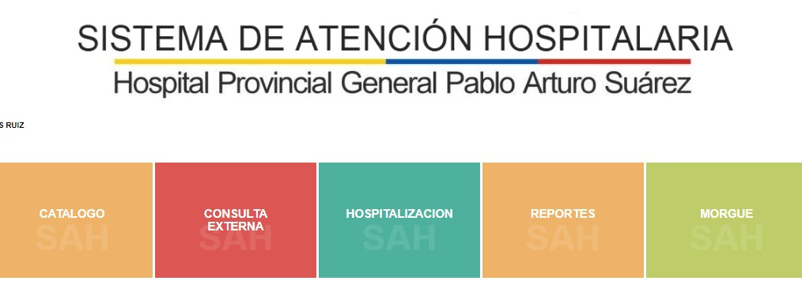
MINISTERIO DE SALUD PÚBLICA
HOSPITAL PABLO ARTURO SUÁREZ
HACIA LA TRANSFORMACIÓN DIGITAL

Slide 39
Gracias
MINISTERIO DE SALUD PÚBLICA
HOSPITAL PABLO ARTURO SUÁREZ

